Slide 1
國立政治大學 112學年度第1學期 教學相關補助計畫說明會
2023年8月2日 10：30～11：30
線上會議

Slide 2
緣起
承先啟後：第二期(112～116年)高教深耕計畫啟動
ABCDE計畫轉型
政大一百年的想像與實踐：從教學的改變開始！

Slide 3
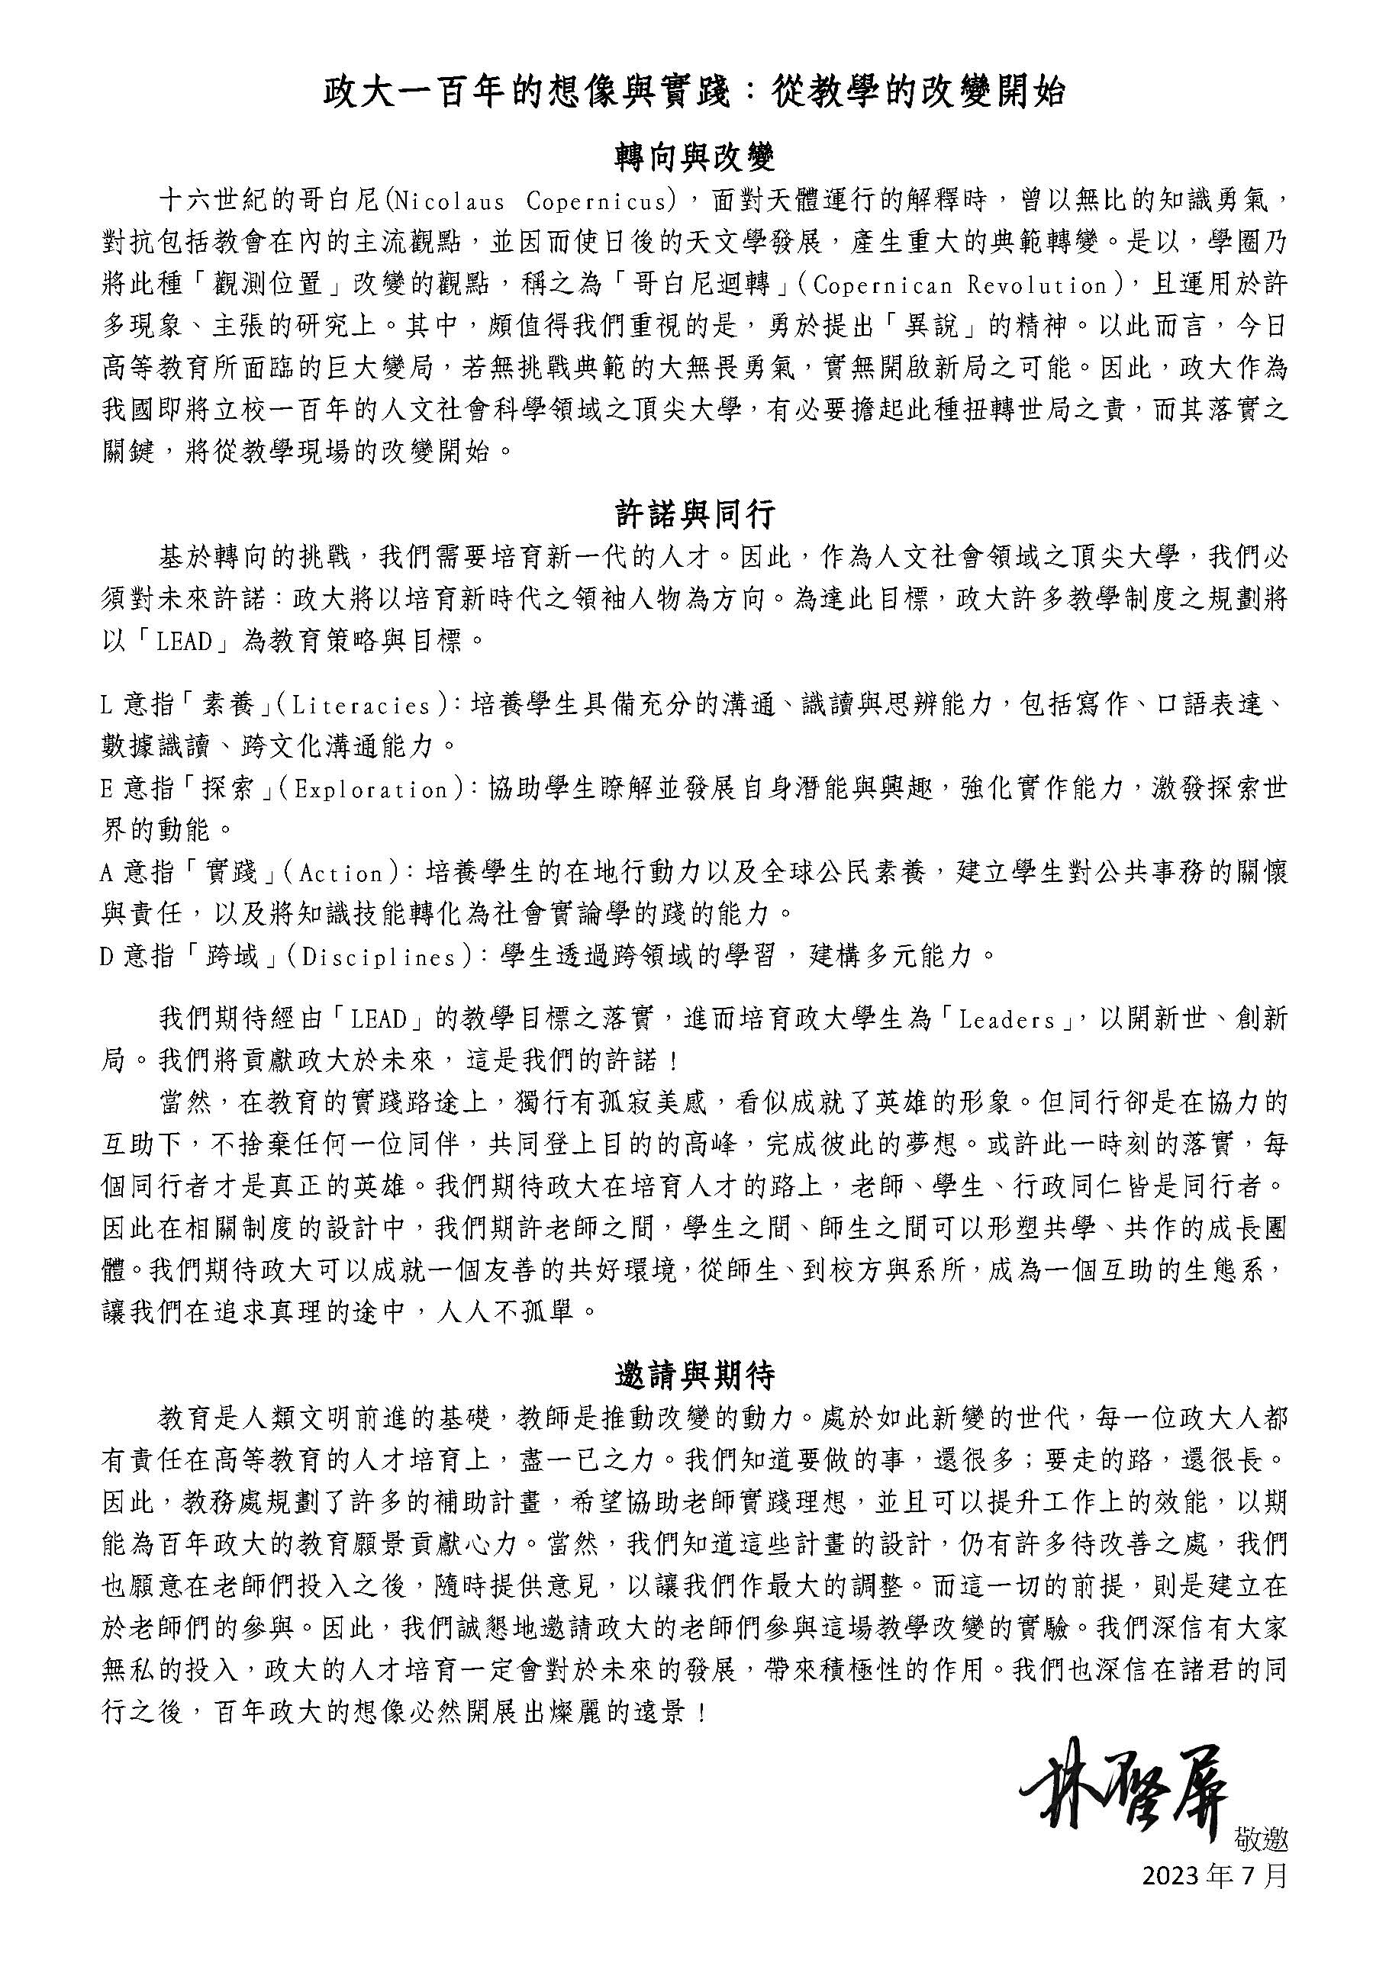
政大作為我國即將立校一百年的人文社會科學領域之頂尖大學，有必要擔起此種扭轉世局之責，而其落實之關鍵，將從教學現場的改變開始。

Slide 4
三箭齊發
教學創新課程補助計畫
學系、學士學位學程及院設學士班總整課程補助計畫
跨領域學分學程補助計畫

Slide 5
共同注意事項
申請期限：申請表與相關資料請於8月14日(一)下午五時前以電子郵件及紙本方式送達教務處課務組。
由教務處邀集校內外外學者專家共同審查，擇優補助。
計畫執行時程：至12月15日止。
經費來源：本校第二期高教深耕經費（112H111-06）。
經費使用：依大專校院高等教育深耕計畫經費使用原則辦理。
核銷期限：依高教深耕辦公室規定時限完成核銷。

Slide 6
教學創新課程補助計畫#1
補助對象：課程
教學內容創新：
人文關懷
社會參與
訊息識讀
跨領域
STEAM
運用生成式AI
教學方式創新：
問題導向PBL
跨領域共時授課
跨校合作
1
1
1

Slide 7
教學創新課程補助計畫#2
人文關懷、社會參與、訊息識讀、跨領域、STEAM、運用生成式AI、問題導向PBL
112-1學期開授之學士班課程
跨領域共時授課課程
112-1學期開授之課程，以學士班專業課程優先補助
跨校合作課程
112-1學期開授之課程，以學士班課程優先補助
台聯大系統或其他頂尖大學友校合作教師須同步於友校開授相同課程

Slide 8
教學創新課程補助計畫#3
除跨校合作課程可同時申請另一項教學創新課程補助外，
每門課程僅可擇一項創新課程類別申請補助。

Slide 9
教學創新課程補助計畫#4
審查重點：
課程設計之創新性。
課程設計之合宜性及可執行性。
經費規劃之適切性。
課程創新之預期效益。

Slide 10
教學創新課程補助計畫#5
補助經費
人文關懷、社會參與、訊息識讀、跨領域、STEAM、運用生成式AI、問題導向PBL
每門課程業務費補助以不超過2萬元為原則。
跨領域共時授課課程
依教授鐘點費支給基準外加1倍授課時數之教學創新獎勵費，並依申請案審查結果核定所有共授教師分配比例。
另得視課程規劃酌予補助業務費，每門課程以1萬元為上限。
跨校合作課程
因課程需要須前往合作學校實體授課，核發交通補助費每次壹仟元，以九週（次）為限。
為不影響系所課程規劃，跨校合作課程授課時數不列計本校專任教師基本授課時數，另依授課教師職級鐘點費支給基準補助教學創新獎勵費。

Slide 11
學系、學士學位學程及院設學士班總整課程補助計畫#1
補助對象：學系、學士學位學程及院設學士班
總整課程(Capstone Course)：
係指各學系依據核心能力之規劃，彙整並深化該學系初階與進階課程之高階整合性課程，以大三或大四之高年級課程為限。

Slide 12
學系、學士學位學程及院設學士班總整課程補助計畫#2
審查重點：
總整課程與學系整體課程規劃的關連性，以及總整課程在學系整體課程架構中的角色
總整課程與學系核心能力之對應性
課程內容與設計之合宜性
總整課程對學系學生學習之助益
總整課程對提升學生綜合專業能力與連結職涯發展的關連性
計畫實施之可行性
經費規劃之適切性

Slide 13
學系、學士學位學程及院設學士班總整課程補助計畫#3
補助經費：
補助業務費，以4萬元為上限。
用於學系、學士學位學程及院設學士班與總整課程授課教師規劃與執行課程所需之費用。

Slide 14
跨領域學分學程補助計畫#1
補助對象：
依本校學分學程設置辦法規定，經教務會議審議通過後設立之校級學分學程。
已招生，且過去三年有學生申請修讀且未停辦、停招之跨領域學分學程。

Slide 15
跨領域學分學程補助計畫#2
審查重點：
跨域規模：依跨領域學分學程組成單位而訂
支援規模：依有無教學單位支援而訂
學程規模：依（1）課程規模（2）學生規模（3）創新規模而訂

Slide 16
跨領域學分學程補助計畫#3
補助經費：
跨域規模：增核最多2萬元業務費。
支援規模：確定無行政支援者增核最多5萬元業務費，另得規劃兼任助理一名襄助學程行政業務，每月薪資以8千元為限，唯身障員額之規劃應由進用單位負責。

Slide 17
跨領域學分學程補助計畫#4
補助經費：
學程規模：
課程規模：符合學程學生選課人數下限之課程，每門課程核定業務費5千元，補助科目每年以10門為原則。
學生規模：依就讀學生人數規模核給業務費，若達100人以上可補助6萬元業務費
創新規模：依創新程度，核給6萬元業務費為原則。

Slide 18
感謝聆聽
並請
踴躍申請

Slide 19
Q & A

Slide 20
Q & A
本補助計畫是否可以支用經常性維運性質之修繕經費？若有，請說明計畫的特殊性質及預算的來源。
回答：本補助計畫不涉及經常性維運性質之修繕經費，維修經費將從其他來源進行支出。
是否可使用補助金購置或維護一般行政事務性設施(書櫃、辦公桌椅、冰箱、沙發、咖啡機等)
回答：本補助計畫不涉及使用補助金購置或維護一般行政事務性設施，但若有提升學生學習品質的特殊情況，需另外說明該項目的可行性及預算。
計畫可否支付主持費、管理費、場地費？
回答：本補助計畫不可支付計畫主持費、行政管理費、場地費。
支付招生用途之獎助或事務費用？
回答：本補助計畫無法使用補助金作為招生用途之獎助或事務費用。

Slide 21
Q & A
是否可以編列獎品、禮（贈）品、紀念品或宣導品的預算？
回答：本補助計畫不可編列獎品、禮（贈）品、紀念品或宣導品的預算。
是否可以購買大陸廠牌資通訊產品？
回答：本補助計畫將依循「大陸廠牌資通訊產品及委外經營公眾場域盤點原則」，無法購買大陸廠牌資通訊產品或委外經營公眾場域。
是否可以支付本校人員工作費用，如出席費、稿費、審查費、工作費、引言人費、諮詢費及加班費等？
回答：本補助計畫不可支付本校人員工作費用，包括出席費、稿費、審查費、工作費、引言人費、諮詢費及加班費等。(出席費、稿費、審查費屬研究性質者,事先檢具計畫載明支給標準並自籌財源,簽陳校長核定後辦理) 。
舉辦會議或活動時請說明膳費預算限制？
回答：本補助計畫舉辦會議或活動遵守膳費每人上限100元的預算限制。

Slide 22
相關問題與建議請洽教務處課務組
諮詢窗口： 待聘
#62185
課務組組長： 陳世昌
#63293
casper@nccu.edu.tw

